Slide 1
КУРСОВОЙ ПРОЕКТ
Тема: Проектирование и разработка веб-приложения для получения гражданства
Разработчик: Жакубеков Артём Каирбекович
Группа: ИП-21
Руководитель: Черноскутов Дмитрий Алексеевич

Slide 2
Актуальность темы
В последние годы количество людей, стремящихся получить гражданство США, грин-карту или иные иммиграционные статусы, стремительно растёт.
Большинство заявителей сталкиваются с одинаковыми проблемами: сложность заполнения документов, отсутствие ясной информации о требованиях, высокая стоимость консультаций и риск ошибок, приводящих к отказам.

Slide 3
Цели и задачи проекта
Цель: Разработка веб-приложения “MyUSAPassport”, которое упрощает путь пользователя к подаче заявки на получение гражданства США или смену иммиграционного статуса.
Функции: Приложение предоставляет: автоматизированное заполнение форм; пошаговые инструкции, адаптированные под конкретную ситуацию пользователя; проверку корректности введённых данных; генерацию полного пакета документов; персональные рекомендации по дальнейшим действиям.

Slide 4
Используемые технологии
PHP 8.1+ — серверная логика, маршрутизация
MySQL 8.0 — хранение данных
HTML5, CSS, JavaScript — фронтенд
Файловая структура MVC-типа — контроллеры, модели и шаблоны представлений
Git — контроль версий

Slide 5
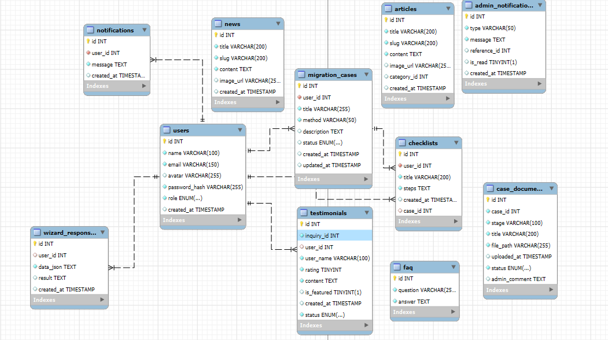
База данных
ER-диаграмма сайта MyUSAPassport

Slide 6
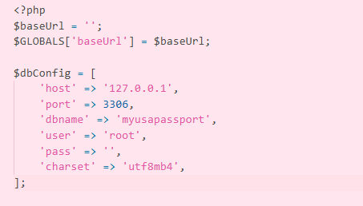
Функционал
Конфигурация базы данных вынесена в отдельный файл
Config.php:

Slide 7
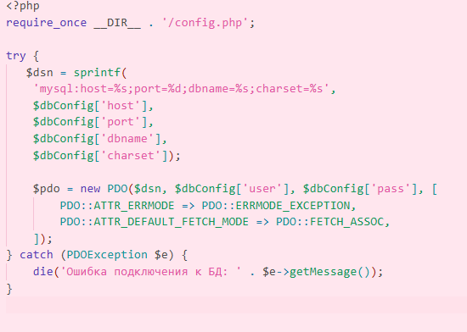
Функционал
Подключение к базе данных при помощи PDO
Database.php

Slide 8
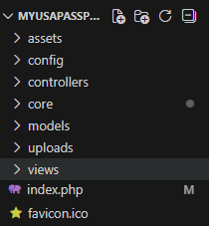
Архитектура
Приложение построено на основе архитектурного паттерна MVC:

Slide 9
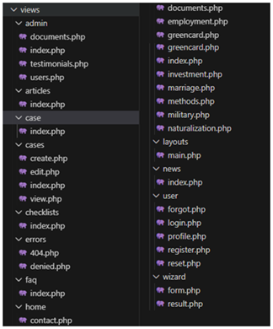
Архитектура
Страницы проекта

Slide 10
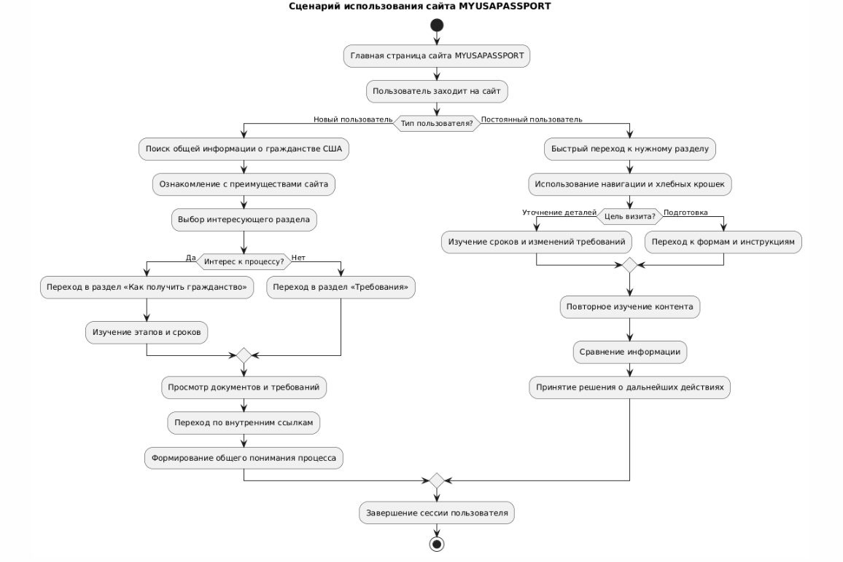
Сценарий использования сайта

Slide 11
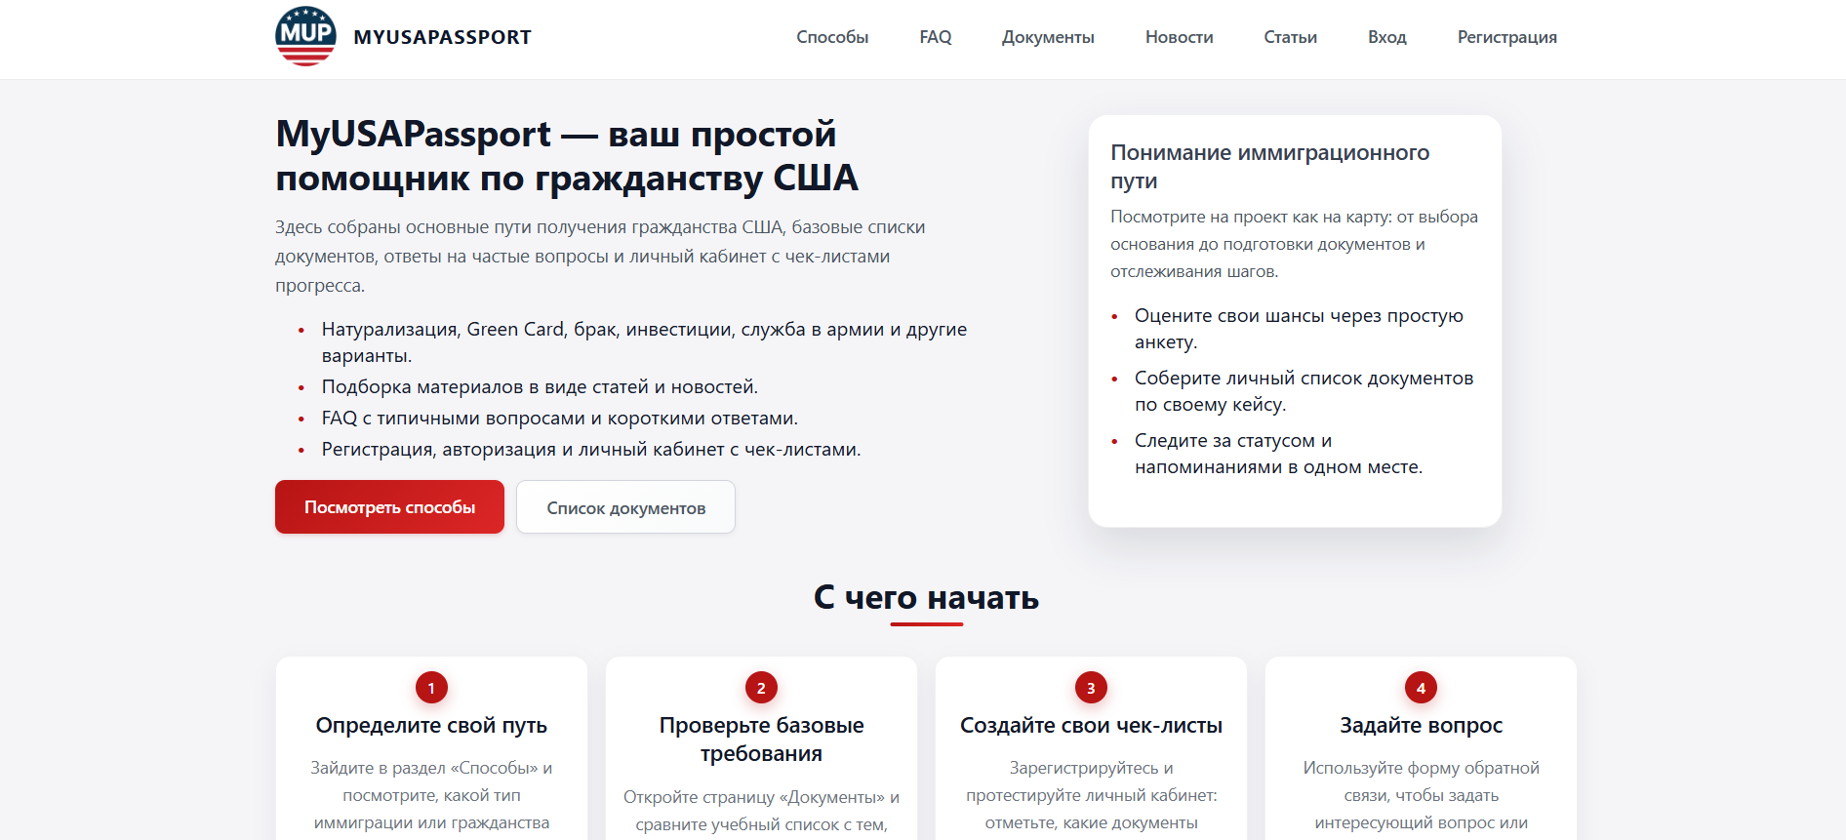
Главная страница сайта

Slide 12
Роли на сайте
В проекте MyUSAPassport реализована следующая модель ролей и уровней доступа:
Неавторизованный пользователь (гость)
может просматривать информационные страницы сайта;
имеет доступ к статьям, новостям, FAQ и описаниям процедур;
может перейти на страницы входа и регистрации;
не имеет доступа к созданию кейсов, загрузке документов и интерактивным функциям.
Авторизованный пользователь
может создавать и управлять собственными кейсами;
может загружать документы;
может оставлять отзывы и отправлять обращения;
получает доступ к персонализированному функционалу приложения.
Администратор
имеет доступ к управлению контентом сайта;
может создавать и редактировать статьи, новости и FAQ;
выполняет обзор пользовательских документов;
предоставляет обратную связь пользователям;
управляет данными веб-приложения через административный интерфейс.

Slide 13
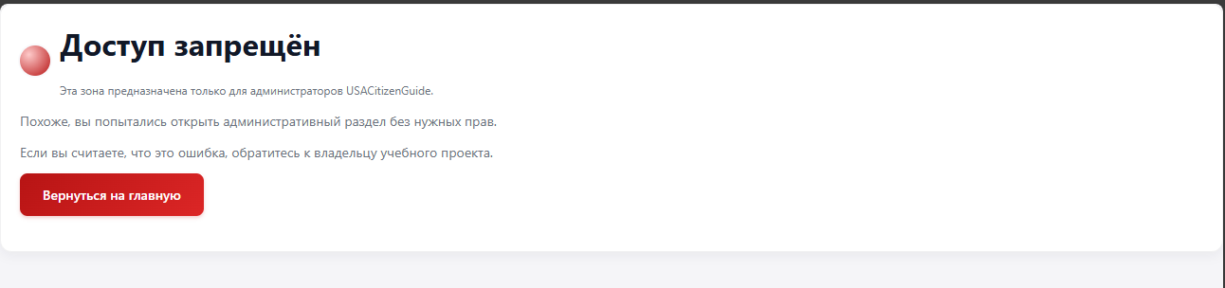
Тестирование и отладка
При попытке несанкционированного доступа к админ-панели, сайт
переадресовывает на страницу denied.php:

Slide 14
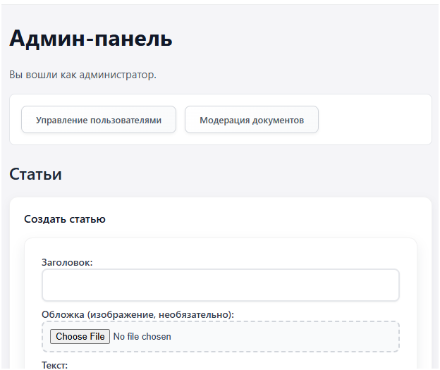
Тестирование и отладка
Как эта страница выглядит при входе от имени администратора:

Slide 15
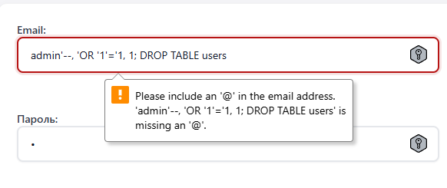
Тестирование
Реализована защита от SQL-инъекций

Slide 16
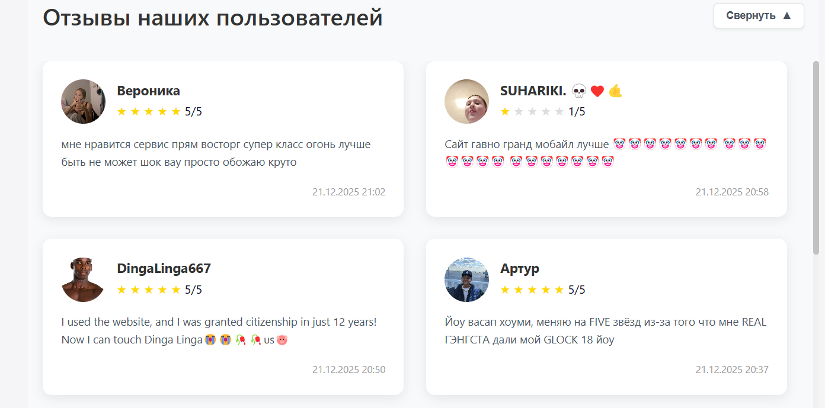
Функционал
Список отзывов

Slide 17
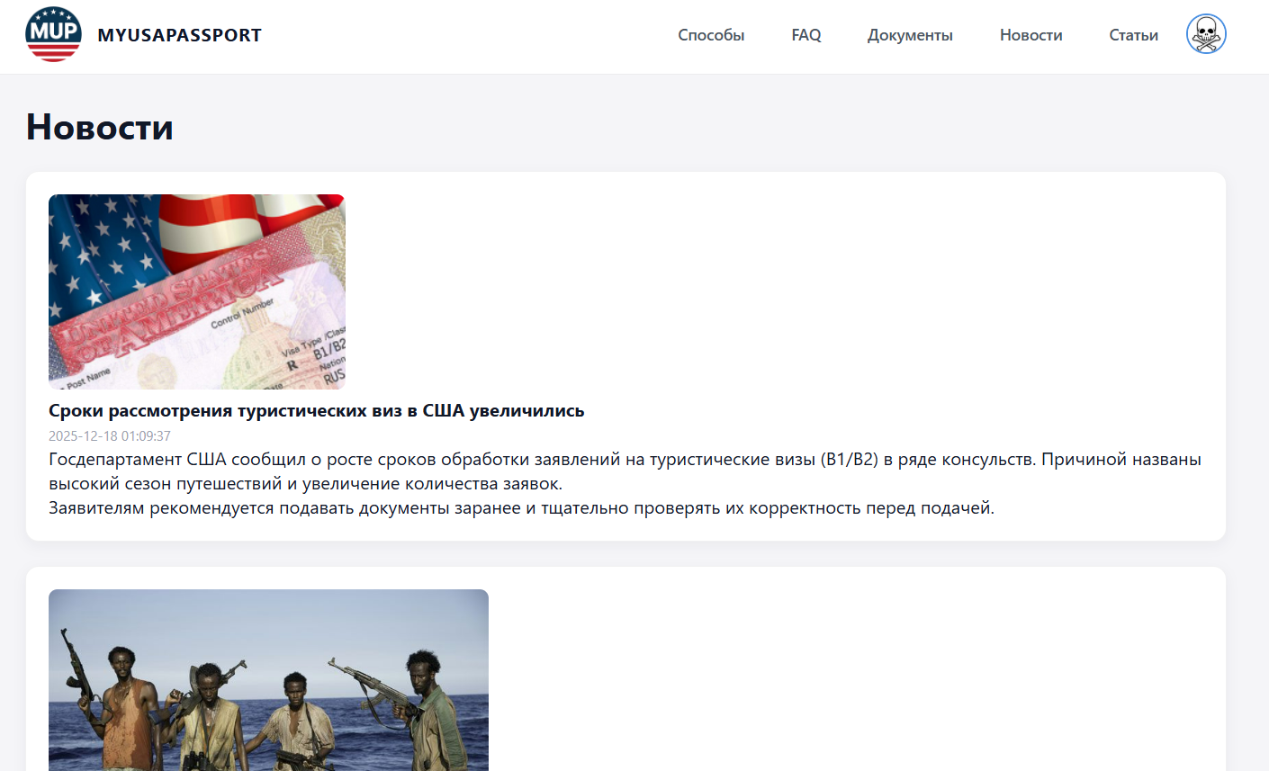
Функционал
Новостной блок

Slide 18
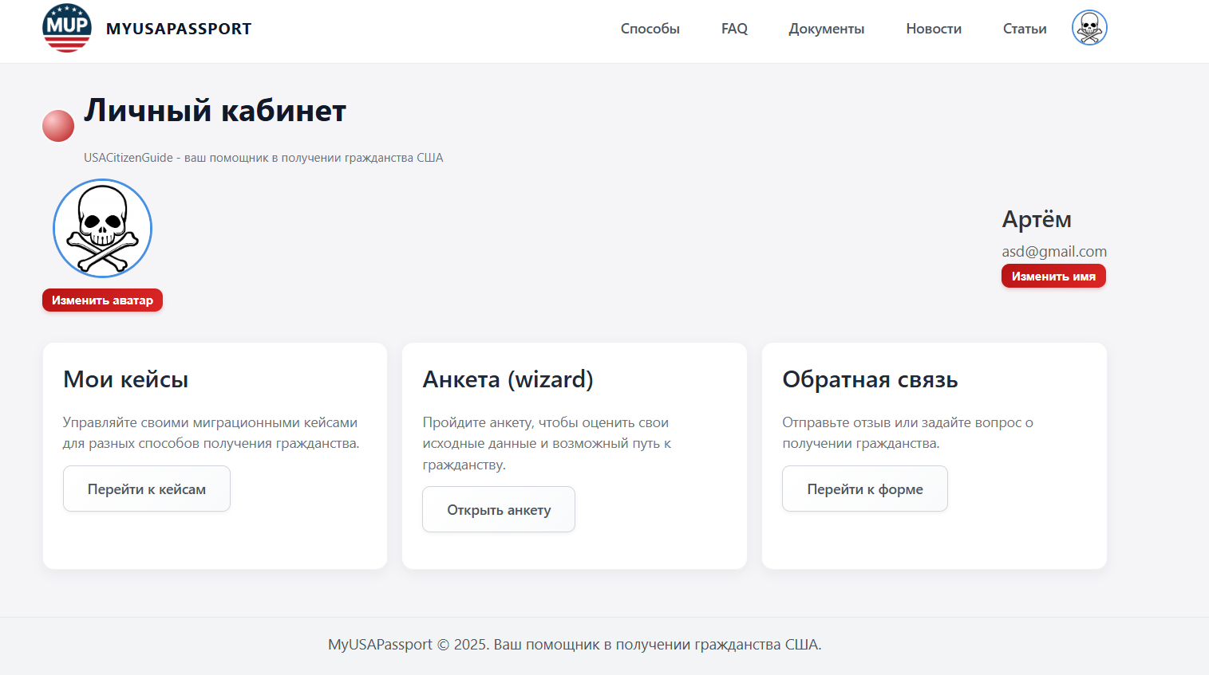
Функционал
Личный кабинет

Slide 19
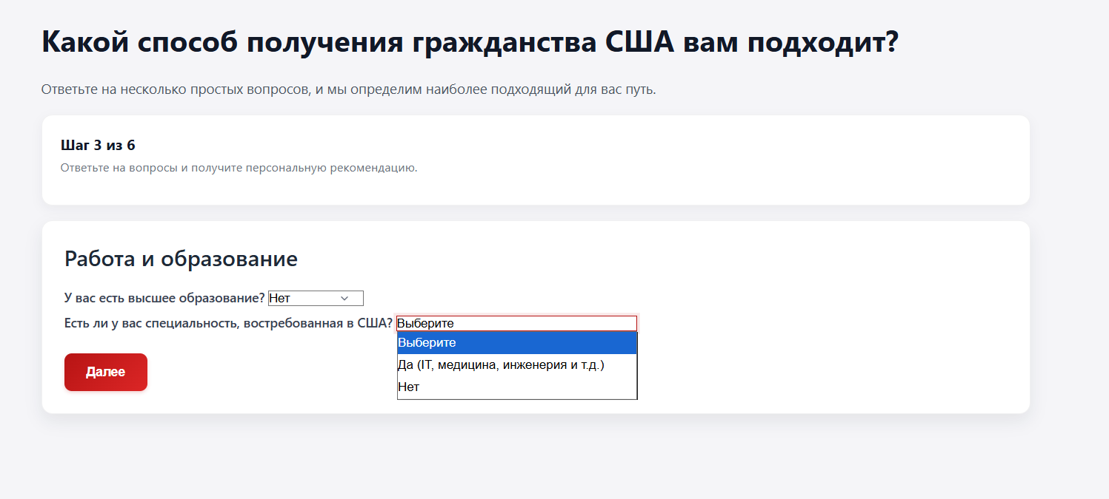
Функционал
Wizard-анкета предоставляет возможность подобрать удобный путь получения гражданства любому пользователю.

Slide 20
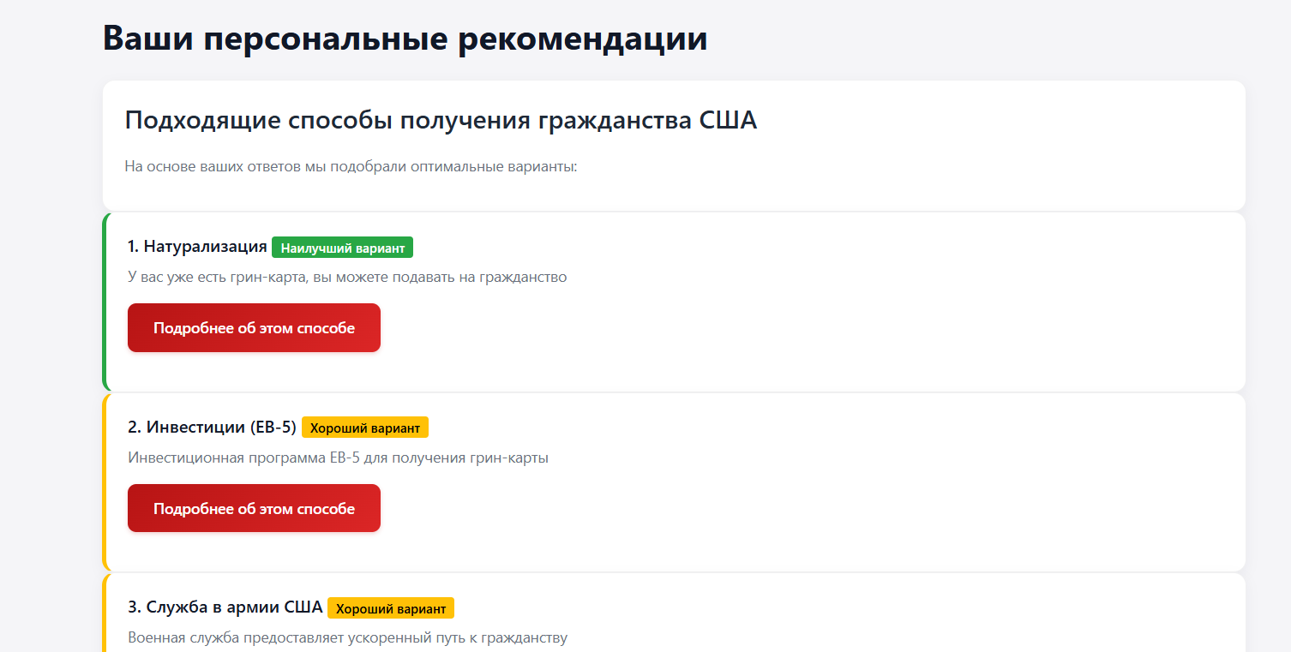
Функционал
Результаты Wizard-анкеты

Slide 21
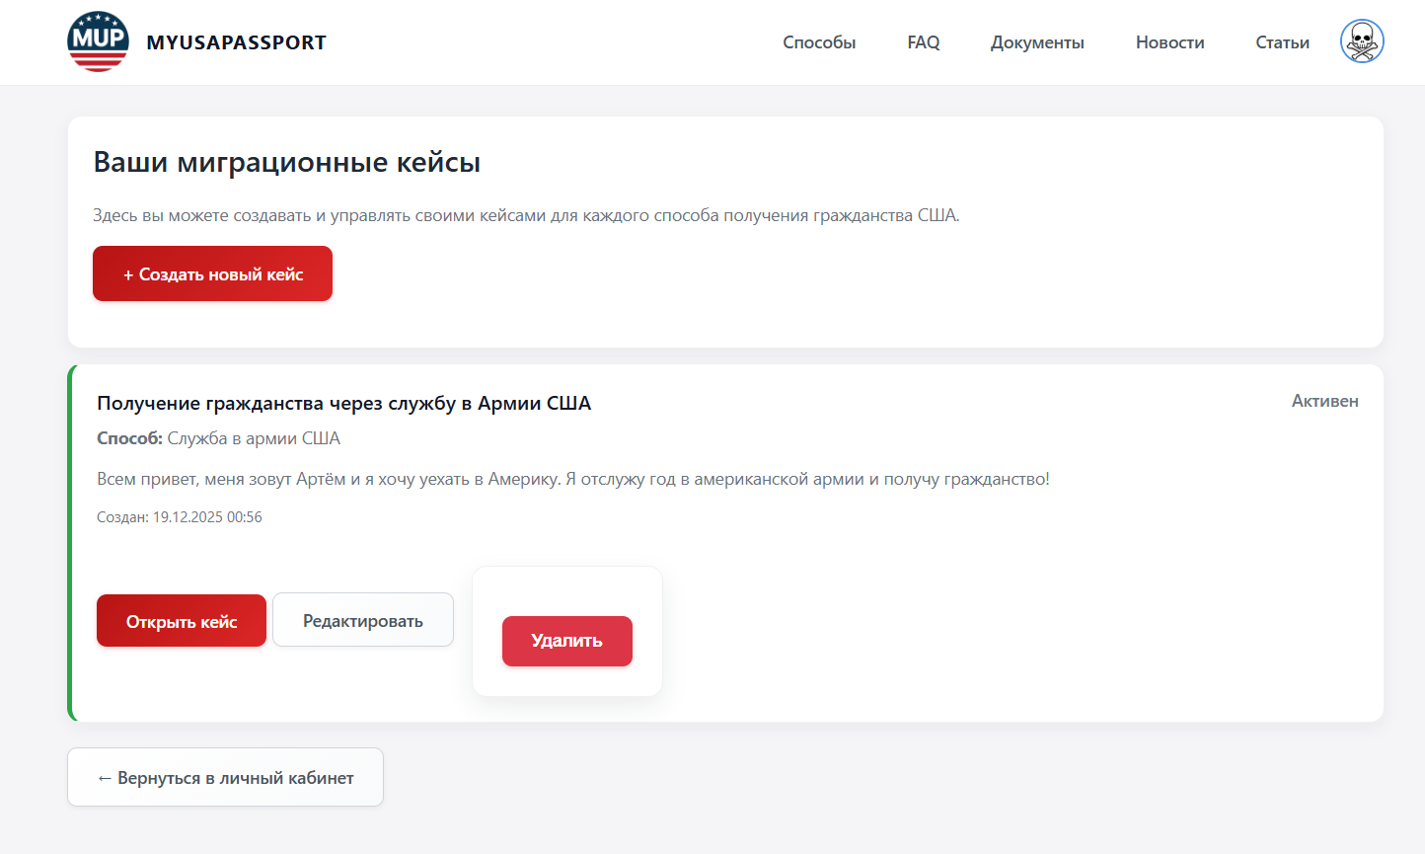
Функционал
Миграционные кейсы

Slide 22
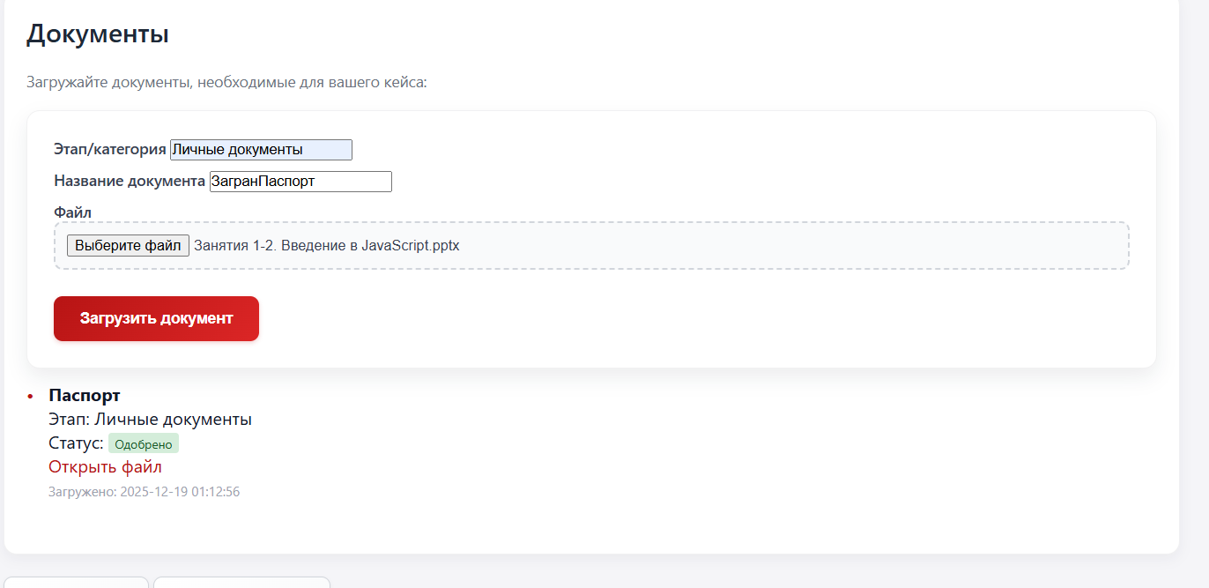
Функционал
Блок документов одного кейса

Slide 23
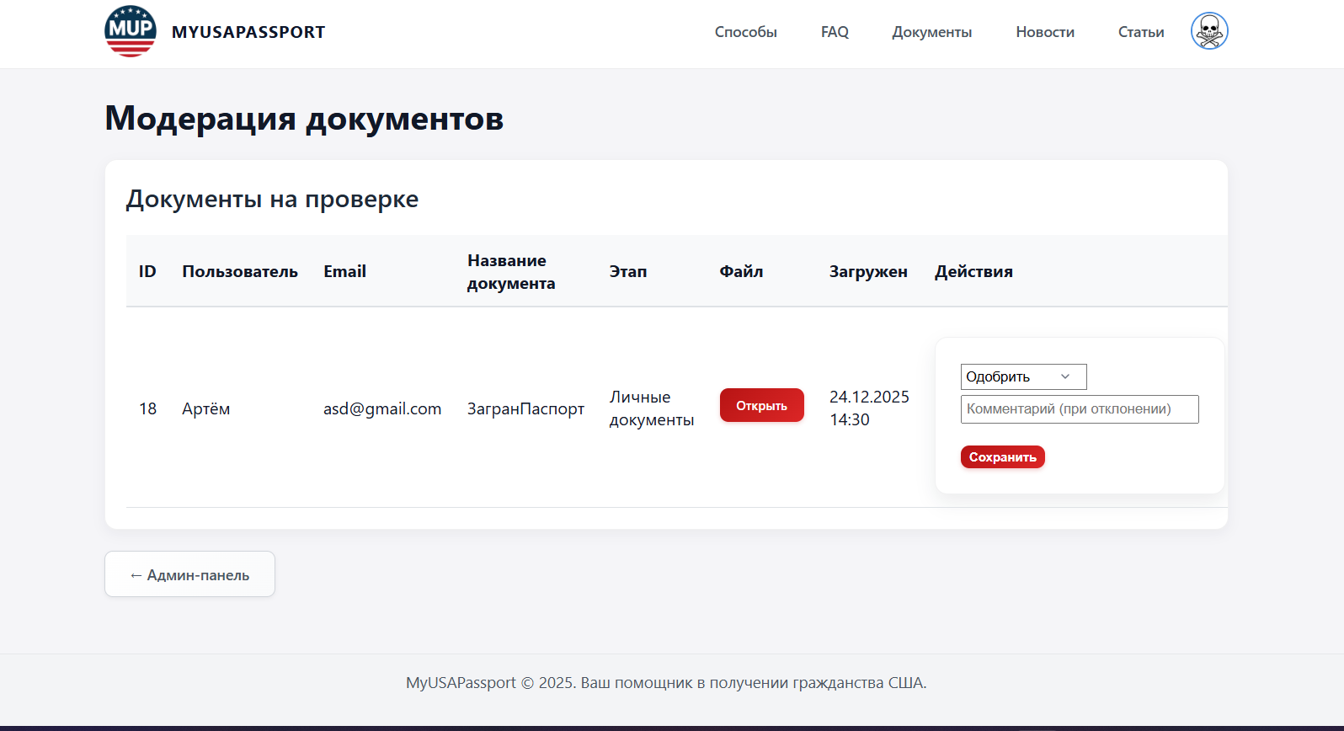
Функционал
Добавленные документы сразу же отправляются на модерацию админу

Slide 24
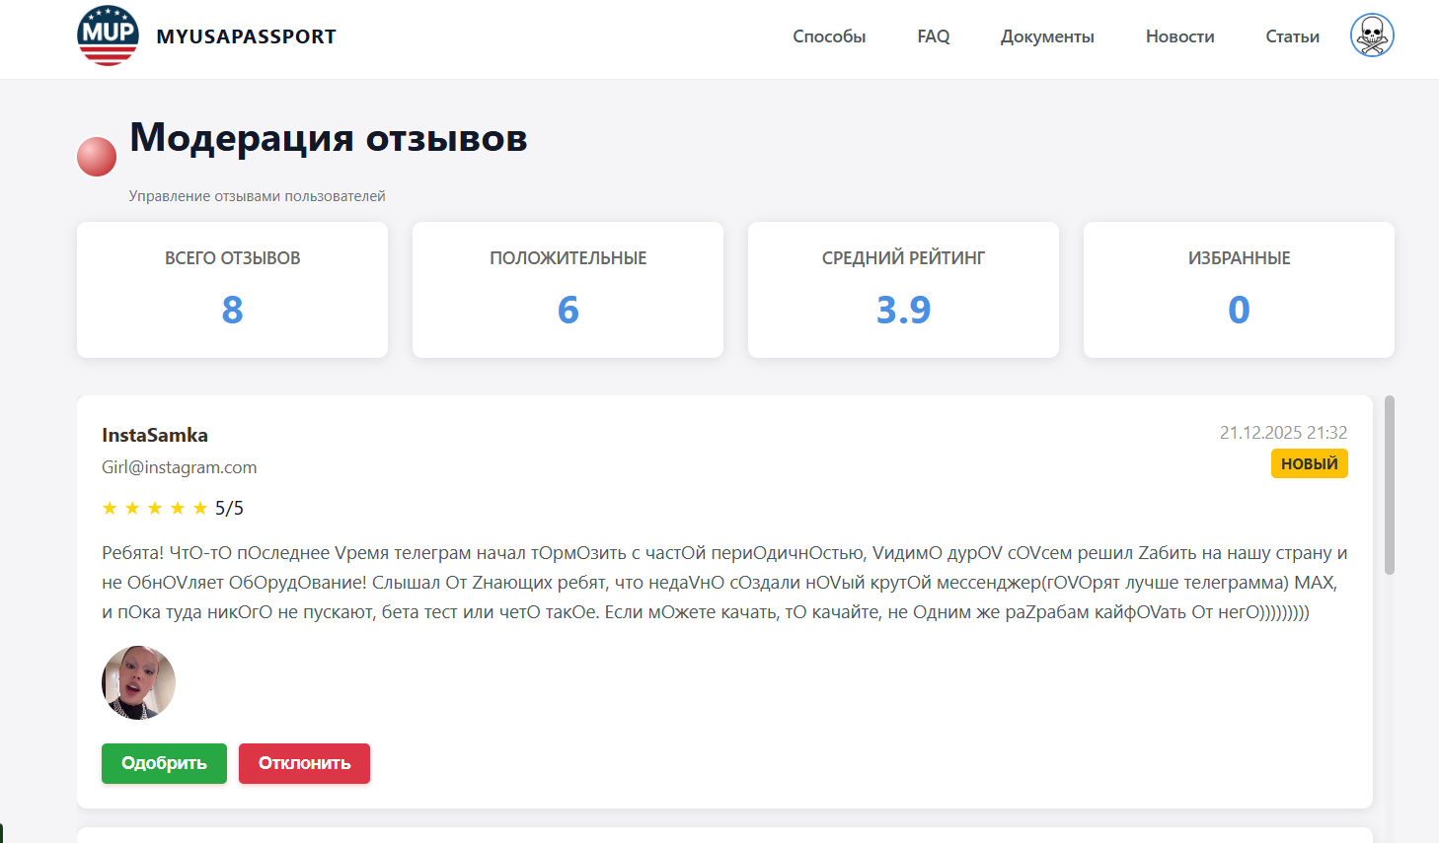
Функционал
Модерация отзывов в Админ-панели

Slide 25

Доступ к сайту
Было принято решение поднимать web-приложение на своей личной машине при помощи сервиса xTunnel

Slide 26
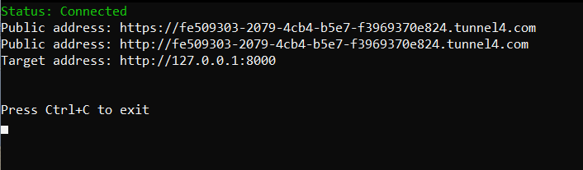
Доступ к сайту
Выдача публичной ссылки

Slide 27
Заключение
В результате выполнения курсового проекта было разработано веб-приложение MyUSAPassport — информационно-справочный веб-сервис, предназначенный для пользователей, изучающих процесс получения гражданства США и связанных с этим иммиграционных процедур.
Достигнутые цели проекта
реализована система регистрации и авторизации пользователей на основе PHP-сессий;
спроектирована и реализована реляционная база данных для хранения пользователей, статей, категорий, новостей, FAQ, чек-листов и пользовательских обращений;
разработана MVC-подобная архитектура без использования сторонних фреймворков;
реализована маршрутизация запросов через единый входной файл;
создан информационный портал со структурированным контентом;
реализован мастер подбора способа получения гражданства США;
внедрена асинхронная отправка форм с использованием AJAX и Fetch API;
обеспечена базовая защита данных за счёт использования PDO и подготовленных выражений;
выполнено функциональное тестирование и отладка всех основных пользовательских сценариев.

